Slide 1


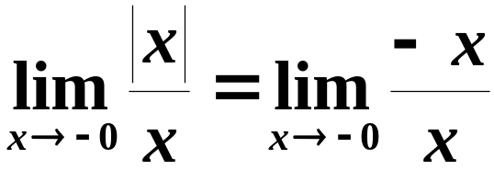
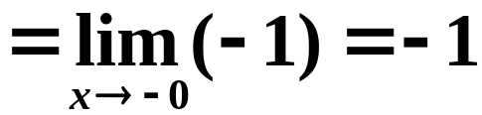

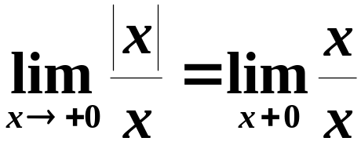
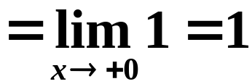
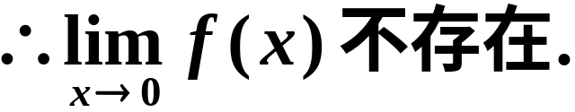
例6
证
左右极限存在但不相等,

Slide 2

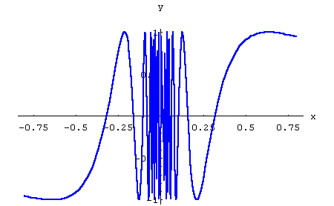
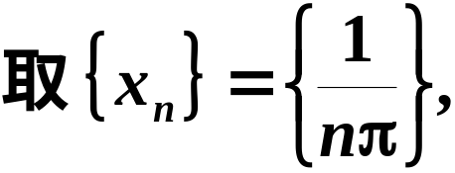
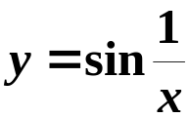
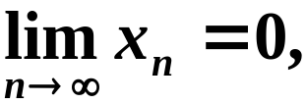

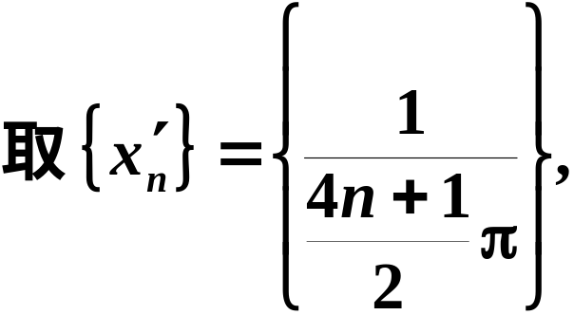


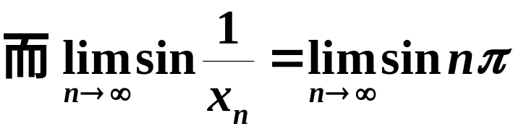
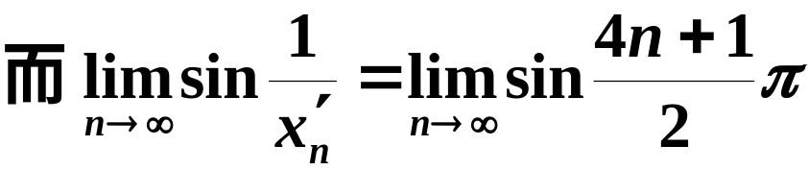
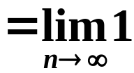

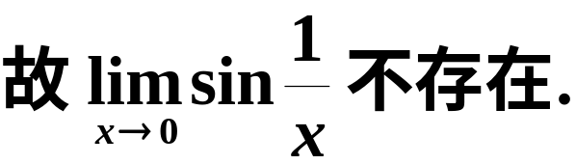
例7
证
二者不相等,

Slide 3
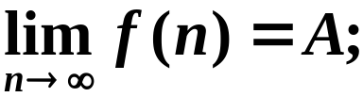
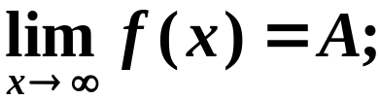
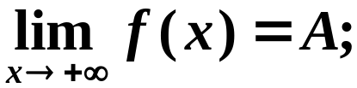
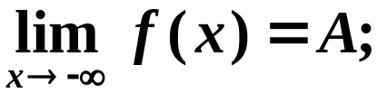
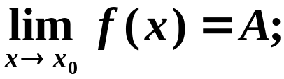
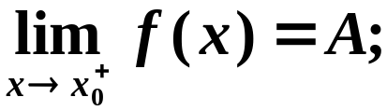
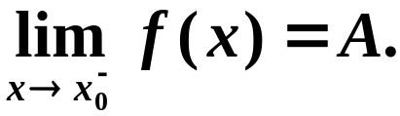
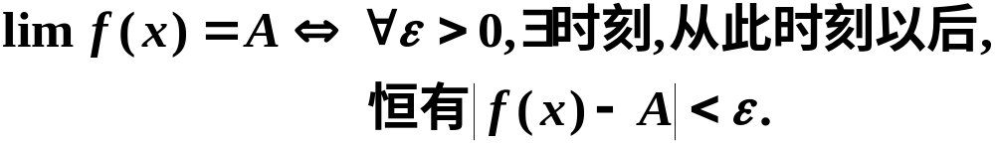
函数极限的统一定义
(见下表)

Slide 4






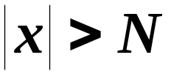





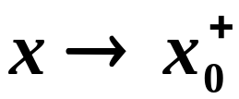
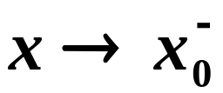




过 程
时 刻
从此时刻以后
过 程
时 刻
从此时刻以后

Slide 5
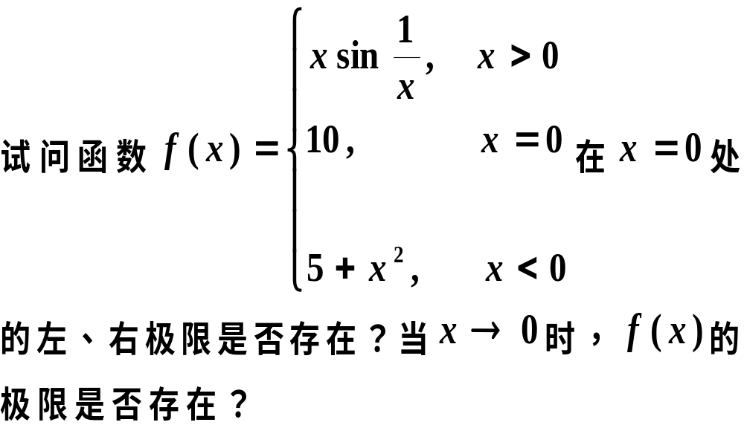
思考题

Slide 6
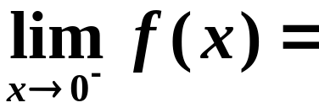
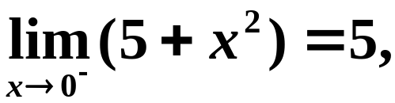
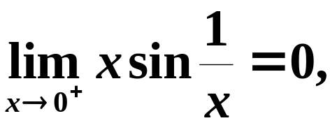
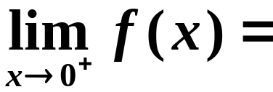
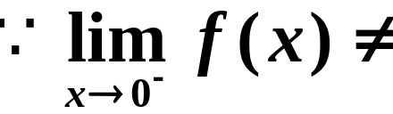
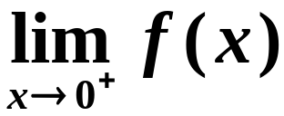
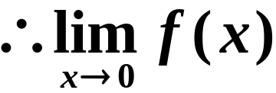
思考题解答
左极限存在,
右极限存在,
不存在.

Slide 7
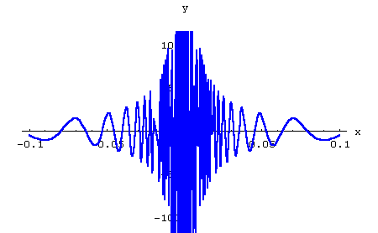
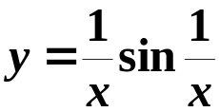
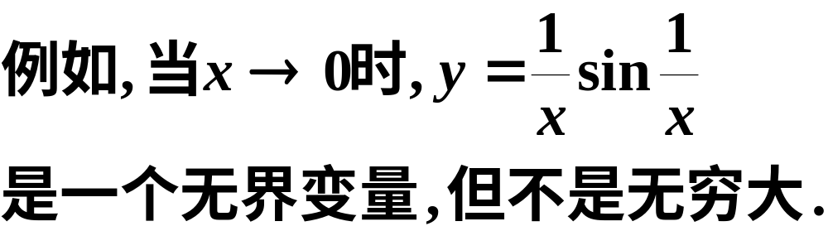
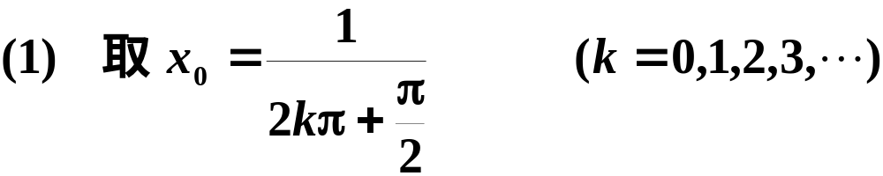
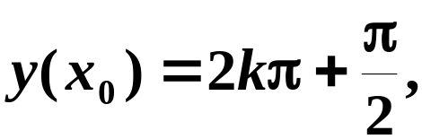

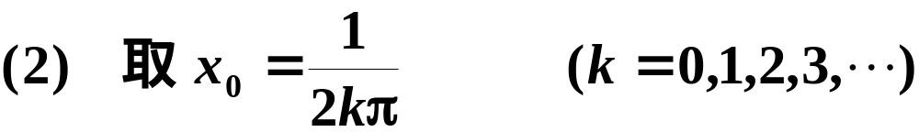



无界，
不是无穷大．

Slide 8
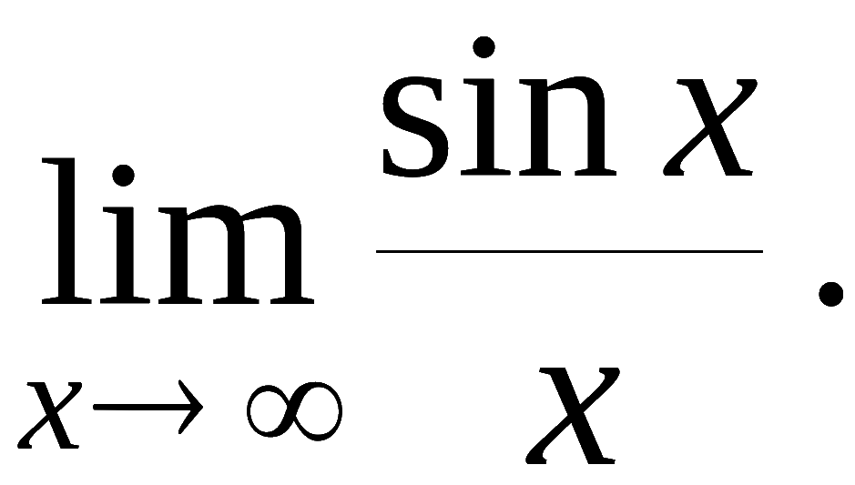

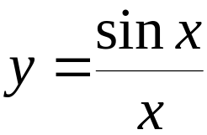
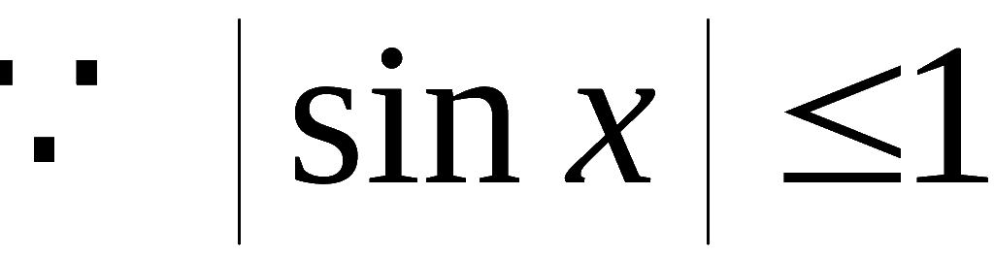
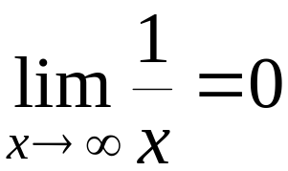


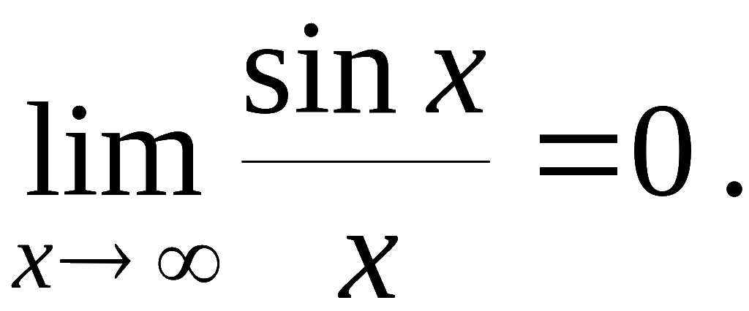
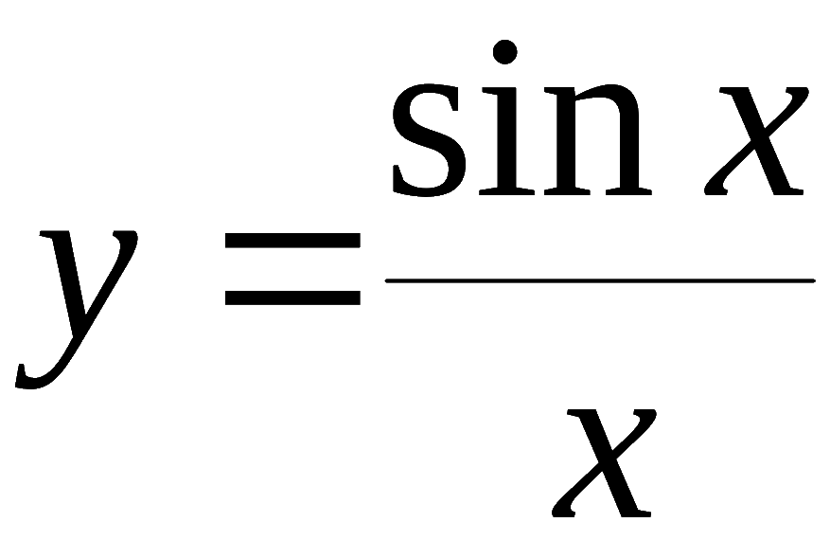
例: 求
解:
利用定理( 有界函数与无穷小的乘积是无穷小)可知
说明 : y = 0 是
的渐近线 .

Slide 9
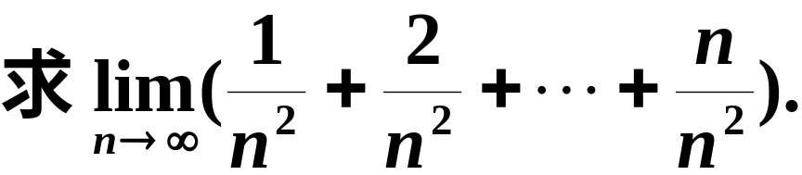

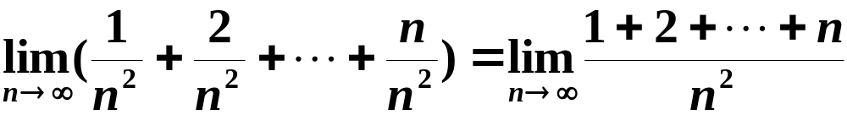
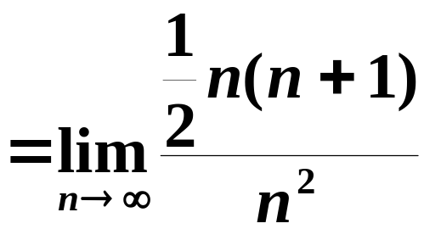
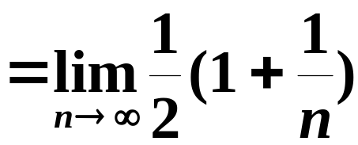

例5
解
先变形再求极限.

Slide 10
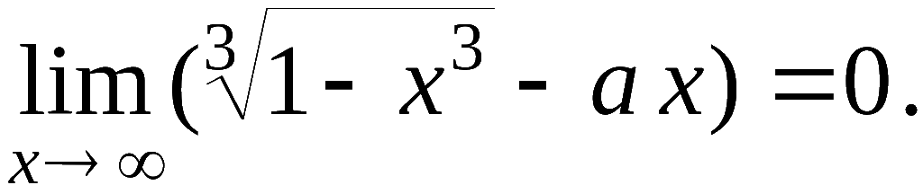






4. 试确定常数 a 使
解 :
令
则
故
因此

Slide 11




1. 极限运算法则
(1) 无穷小运算法则
(2) 极限四则运算法则
注意使用条件
(3) 复合函数极限运算法则
2. 求函数极限的方法
(1) 分式函数极限求法
时, 用代入法
( 分母不为 0 )
时, 对
型 , 约去公因子
时 , 分子分母同除最高次幂
(2) 复合函数极限求法
设中间变量

Slide 12






例1
解
由夹逼定理得

Slide 13
















例2
证
(舍去)

Slide 14





例3
解

Slide 15




例4 求
解

Slide 16





例7 求
解一
解二

Slide 17



1.两个准则
夹逼准则; 单调有界准则 .
2.两个重要极限
或
注: 代表相同的表达式

Slide 18


















例3. 证明: 当
时,
～
证:
～

Slide 19






常用等价无穷小:
注
上述10个等价无穷小（包括反、对、幂、指、三）必须熟练掌握

Slide 20




例3
解
注意: 不能滥用等价无穷小代换.

Slide 21







例7 求
解

Slide 22
1.无穷小的比较:
反映了同一过程中, 两无穷小趋于零的速度快慢, 但并不是所有的无穷小都可进行比较.
高(低)阶无穷小; 等价无穷小; 无穷小的阶.
2.等价无穷小的替换:
求极限的又一种方法, 注意适用条件.
作业
P59 3 ; 4 (2) , (3) , (4) ; 5 (3)

Slide 23






例8
解
注意 不要以为函数的间断点只是个别的几个点.

Slide 24

例9

Slide 25
1.函数在一点连续必须满足的三个条件;
2.区间上的连续函数;
3.间断点的分类与判别;
第一类间断点:可去型,跳跃型.
间断点
第二类间断点:无穷型,振荡型.
(见下图)

Slide 26

y
y
第一类间断点
可去型
跳跃型
o
x
o
x
y
y
第二类间断点
o
x
o
x
无穷型
振荡型

Slide 27













例5.求
解:
原式
结论: 若
则有

Slide 28












例6. 求
解: 原式 =
结论: 若
则有

Slide 29
四、小结
连续函数的和差积商的连续性.
反函数的连续性.
复合函数的连续性.
初等函数的连续性.
定义区间与定义域的区别;
求极限的又一种方法.

Slide 30










例2
证
由零点定理,

Slide 31

例3

Slide 32
三个定理
有界性和最值定理;介值定理;根的存在性定理(零点定理).
注意 1．闭区间； 2．连续函数．
这两点不满足上述定理不一定成立．
解题思路
1.直接法:先利用最值定理,再利用介值定理;
2.辅助函数法:先作辅助函数F(x),再利用零点定理;

